Slide 1


EDUCAÇÃO AMBIENTAL: UM MODO DE IDENTIFICAÇÃO, ANÁLISE E RESPOSTA AOS IMPACTOS REAIS OU POTENCIAIS EM SISTEMAS DO SANEAMENTO
Autores:
Ana Lucia F. R. Vieira
Luis Antonio dos Santos

Slide 2
Introdução
A educação ambiental (EA) é o instrumento que promove a compreensão integrada do meio ambiente em suas múltiplas e complexas relações, estimula a consciência crítica e incentiva à participação individual e coletiva, permanente e responsável, na preservação do equilíbrio do meio ambiente (Brasil, 1999).

Slide 3
Introdução
“Para uma educação efetiva, é necessário desenvolver uma visão integrada do mundo que nos cerca, uma visão que nos leve a compreender as diversas esferas (hidrosfera, biosfera, litosfera e atmosfera) e suas inter-relações, bem como as interferências geradas pelo homem no meio em que vive.”(Bacci e Pataca, 2008)

Slide 4
Água e saneamento são bens e serviços que promovem saúde e desenvolvimento social, que podem ser colocados em risco devido hábitos e atitudes da população, por meio de suas interações ao sistema de abastecimento e esgotamento sanitário.

Slide 5
Impactos Reais e Potenciais
Negativos e/ou Positivos
Sistema de abastecimento de água e saneamento
Infraestrutura
Disponibilidade hídrica (quantidade e qualidade)
Saúde pública

Slide 6
Objetivo
Demonstrar como a educação ambiental é capaz de promover o protagonismo social
contribuir minimização dos impactos negativos
potencialização dos impactos positivos

Slide 7
Material e métodos
Público envolvido: População municipal e colaboradores da empresa
Palestras
Rodas de conversas
Dinâmicas em grupo
Trocas de experiências
Avaliação (aplicada ao final das atividades)
Garantir informação qualificada - adequada a realidade local.

Slide 8
Resultados e discussão
Práticas residenciais, como coleta, armazenamento e reuso de água (máquina de lavar/ água de chuva)
Lançamentos indevidos no sistema de esgotamento sanitário (concepção equivocada do real dimensionamento da tubulação)
Adequação das instalações hidráulico - sanitária

Slide 9
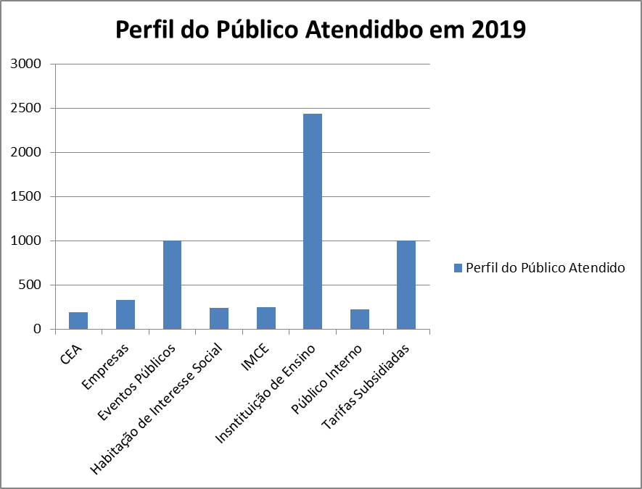
Resultados e discussão
No período de 2019 a 2021, foram realizadas 475 atividades, envolvendo 8.517 (mil) participantes.

Slide 10
Recomendações
Estudiosos apontam, que embora a EA esteja cada vez mais presente nas empresas, seja pública ou privada, são inúmeras as semelhanças que trazem atividades com caráter administrativo da comunicação e marketing.
Essa questão é relevante, pois está relacionada a uma lógica que normalmente não possui o embasamento pedagógico necessário a uma aprendizagem consciente e significativa no alcance dos resultados aqui propostos.

Slide 11

Recomendações
A água no sistema de abastecimento é matéria prima, produto e efluente.
Disponibilidade hídrica não limita-se a quantidade de água, a qualidade também é fundamental.
Recomenda, aos prestadores de serviços em saneamento a aplicação da Educação Ambiental (de caráter crítico e emancipatório).

Slide 12
Referências
BACCI, Denise de La Corte e Pataca, Ermelinda Moutinho, Educação para a água. Estudos Avançados, 22 (63), p.211-226. 2008
LEI nº 9.795, DE 27 DE ABRIL DE 1999. Dispõe sobre a educação ambiental, institui a Política Nacional de Educação Ambiental e dá outras providências.

Slide 13
OBRIGADO!
Luis Antonio dos Santos
programacasa@sanasa.com.br

